Slide 1
Заявка на открытие дилерского центра
__(название города)___
__(название компании)___

Slide 2
ЗДРАВСТВУЙТЕ!
ООО «Моторинвест» – официальный дистрибьютор Dongfeng выражает Вам признательность за желание укреплять позиции Бренда на российском рынке. Для полного и всестороннего рассмотрения Вашей заявки на открытие дилерского центра, просим Вас предоставить максимум информации, запрошенной в рамках шаблона заявки, а также всю ту информацию, которую Вы сочтёте нужным сообщить. С уважением, отдел развития дилерской сети, ООО «Моторинвест» info@df-trading.ru

Slide 3
ОБЩАЯ ИНФОРМАЦИЯ
Информация о компании-заявителе
ЮРИДИЧЕСКОЕ НАИМЕНОВАНИЕ
ЮРИДИЧЕСКИЙ АДРЕС
ИНН/ КПП
ОГРН:
ФИО ГЕНЕРАЛЬНОГО ДИРЕКТОРА
Контактное лицо по заявке
ФИО
ДОЛЖНОСТЬ В КОМПАНИИ-ЗАЯВИТЕЛЕ
ТЕЛЕФОН
АДРЕС ЭЛЕКТРОННОЙ ПОЧТЫ

Slide 4
СТРУКТУРА СОБСТВЕННОСТИ
Пожалуйста, в свободной форме укажите полные ФИО и доли владения учредителей компании-заявителя, а также наименование, год основания и профиль деятельности каждого юридического лица, аффилированного с компанией-заявителем

Slide 5
ОПЫТ В АВТОБИЗНЕСЕ
БРЕНД | ГОД ЗАКЛЮЧЕНИЯ ДОГОВОРА | РЕЗУЛЬТАТ ПРОДАЖ 2022 (шт.) | РЕЗУЛЬТАТ ПРОДАЖ 2023 (шт.) | ФОТО ФАСАДА | ФОТО ШОУРУМ

Slide 6
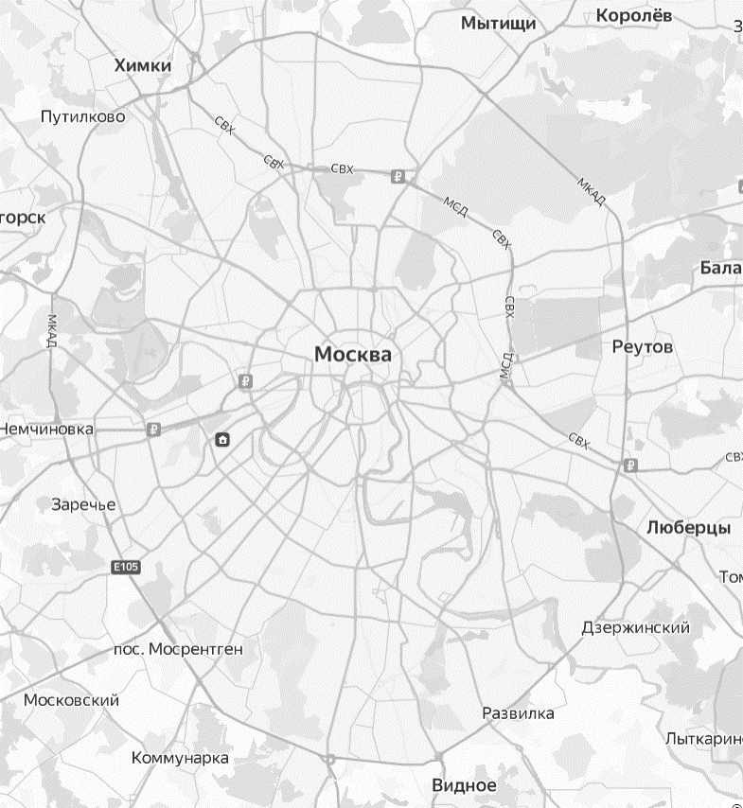
РАСПОЛОЖЕНИЕ ДИЛЕРОВ В ГОРОДЕ
Пожалуйста, разместите карту города с указанием мест размещения дилерских центров и предлагаемого Dongfeng здания на карте города по аналогии с образцом
3
1 – бренд «А»
2 – бренд «Б»
3 – предложение для Dongfeng, адрес ________________________
2
1

Slide 7
ИНФРАСТРУКТУРА ПРЕДЛАГАЕМОГО ЗДАНИЯ
ФОРМАТ (постоянный/временный) | МОНОБРЕНД/ СОВМЕЩЕНИЕ | ПЛОЩАДЬ ШОУРУМА DONGFENG | КОЛИЧЕСТВО РАБОЧИХ ПОСТОВ DONGFENG | ПЛАНИРУЕМАЯ ДАТА ОТКРЫТИЯ
 | Укажите, пожалуйста, наименование брендов в случае совмещения | _____ м² |  | (месяц) 20___

Slide 8
ГЕНЕРАЛЬНЫЙ ПЛАН ТЕРРИТОРИИ ДЦ
Пожалуйста, приложите схему с нанесением всех объектов, расположенных на предлагаемой территории, включая элементы наружной идентификации, ограждения и технические конструкции

Slide 9
ФОТОГРАФИИ ПРЕДЛАГАЕМОГО ДЦ СНАРУЖИ

Slide 10
ФОТОГРАФИИ ПРЕДЛАГАЕМОГО ДЦ ВНУТРИ

Slide 11
ПЛАН РАЗМЕЩЕНИЯ НАРУЖНОЙ ИДЕНТИФИКАЦИИ

Slide 12
ПЛАНИРОВКА ВЫСТАВОЧНОГО ЗАЛА
Пожалуйста, разместите план помещения с указанием периметра, площади и размещения функциональных зон (автомобили/ рабочие места и пр.)

Slide 13
ОРГАНИЗАЦИОННАЯ СТРУКТУРА
НАЗВАНИЕ ДОЛЖНОСТИ | КОЛИЧЕСТВО СОТРУДНИКОВ | ВЫДЕЛЕННЫЕ/ СОВМЕЩЕНИЕ
РУКОВОДСТВО ДИЛЕРСКОГО ЦЕНТРА
РУКОВОДИТЕЛЬ ОТДЕЛА ПРОДАЖ
МЕНЕДЖЕРЫ ОТДЕЛА ПРОДАЖ
МЕНЕДЖЕРЫ ПО ФИНАНСОВЫМ УСЛУГАМ (ОСИК)
РУКОВОДИТЕЛЬ ОТДЕЛА СЕРВИСА
РУКОВОДИТЕЛЬ ОТДЕЛА ЗАПАСНЫХ ЧАСТЕЙ
КОНСУЛЬТАНТ ПО СЕРВИСУ
МЕНЕДЖЕРЫ ПО ГАРАНТИИ
МАСТЕР ЦЕХА
ИТОГО:

Slide 14
СПАСИБО!
В случае, если Вы считаете необходимым дополнить заявку фотографиями, либо иными материалами, просим добавить в релевантный раздел шаблона ссылку на них (Yandex диск). Ваша заявка будет рассмотрена в соответствии с приоритетами по развитию дилерской сети и в случае заинтересованности в открытии в Вашем городе мы свяжемся с Вами по указанным в шаблоне контактам в течение 5 рабочих дней. В случае, если предлагаемый для открытия город не входит в приоритеты, мы сохраним Ваше предложение в «банке заявок» и обязательно вернёмся к ней в случае необходимости. С уважением, отдел развития дилерской сети, ООО «Моторинвест» info@df-trading.ru

